Slide 1
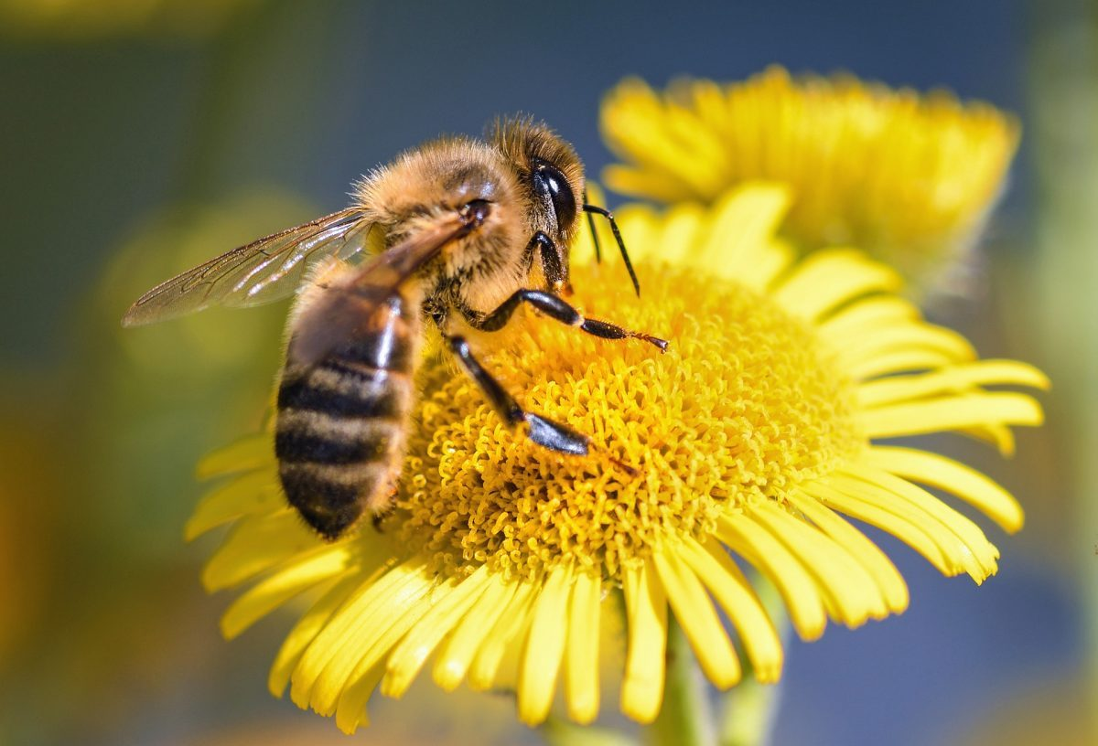
ABEJA
Existen aproximadamente unos 20.000 tipos de abejas en el mundo. La abeja melífera es la más común.
Pueden ser de distintos tamaños según la especie y son de color amarillo-dorado con franjas de color marrón. Tienen el cuerpo con pelito, y esto les sirve para que el polen de las flores se les pegue cuando se posan en ellas. Las antenas que tienen en la cabeza les sirven para localizar las flores (ya que en las antenas tienen los sentidos del olfato, el oído y el tacto). Tienen cuatro alas, las dos alas de atrás son más pequeñas que las dos de delante.
Su sonido es el zumbido (las abejas zumban).
No distinguen el color rojo.
¿DÓNDE VIVEN LAS ABEJAS?
Se encuentran en casi todo el mundo, menos en los sitios muy fríos como la Antártida. Viven en panales (unas 50.000 abejas por colmena). Los panales están formados por celdas de forma hexagonal (de seis lados). En algunas celdas la Reina pone sus huevos y en otras, las abejas almacenan las reservas de miel.
¿CUÁL ES LA FUNCION DE LAS ABEJAS?
Las abejas son los insectos polinizadores por excelencia. Mantienen el equilibrio del ecosistema.
Las abejas producen miel (aunque algunas especies no). La miel proviene del néctar que recogen de las flores. Luego reducen la humedad del néctar en la colmena y lo mezclan y enriquecen con enzimas.

